Slide 1
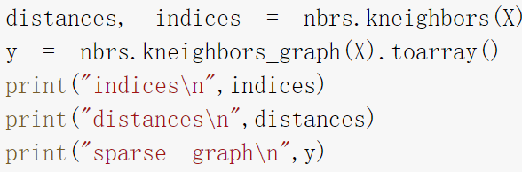
亂數產生10個二維平面上的點
分別輸出distances, indices, sparse graph

Slide 2
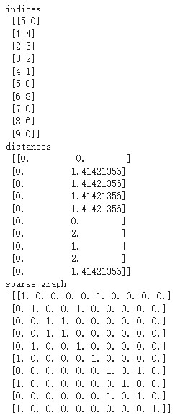
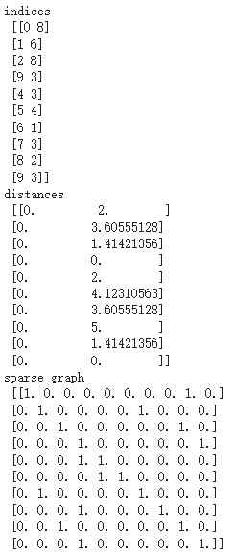
隨機產生亂數 兩次之結果

